Slide 1
SAN FRANCESCO D`ASSISI
Cosa tratteremo
-San Francesco D`Assisi
-San Francesco e il lupo di Gubbio
-Santa Chiara D`Assisi
-Il Natale di San Francesco
-Le Stimmate di San Francesco
-Il Cantico delle Creature
-La morte di Francesco
-L`Ordine Francescano
-La Porziuncola
Elia, 2F 2025

Slide 2
San Francesco d`Assisi
San Francesco d`Assisi è stato uno dei religiosi Italiani più noti al mondo. È stato proclamato, insieme a Santa Caterina da Siena, patrono d’Italia. Francesco chiamato anche il «poverello d’Assisi», grazie al Cantico delle Creature, è un rappresentante della TRADIZIOONE LETTERARIA ITALIANA.

Slide 3
SAN FRANCESCO D’ASSISI
San Francesco nacque ad Assisi nel 1181 dal giovane mercante di stoffe Pietro di Bernardone e della nobile Giovanna Pica, in una famiglia della borghesia molto elevata grazie ai guadagni del padre e della madre. Durante la guerra tra Assisi e Perugia Francesco venne catturato, e durante i suoi anni di prigionia patì per colpa di una malattia, ma alla fine dei combattimenti il ragazzo venne liberato. Una notte, mentre dormiva, gli apparve Gesù in sogno che gli diceva di diventare più umile e di dedicarsi alle persone povere. Infatti tutto il paese di Assisi era composto perlopiù da famiglie povere e quella di Francesco era una delle poche ricche.

Slide 4
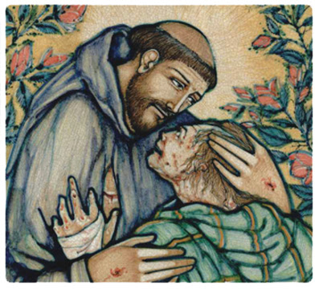
Un giorno, Francesco, rinunciò pubblicamente ai suoi beni, indossando un semplice sacco come simbolo di povertà. Dopo la sua conversione, chiese al Papa il permesso di fondare un monastero, seguendo la volontà divina.
Da quel momento, Francesco dedicò la sua vita alla povertà, all’umiltà e all’aiuto dei più bisognosi, diventando un simbolo di fede e amore cristiano.
San Francesco, dopo aver ascoltato la voce di Dio, cambiò profondamente il suo carattere. Incontrò un lebbroso per strada, lo abbracciò e lo baciò, superando la paura che aveva provato in passato. La sua principale attività divenne la predicazione e il supporto ai bisognosi.
Francesco d’Assisi con un lebbroso

Slide 5
San Francesco e il lupo di Gubbio
Un giorno, passando per Gubbio, trovò un villaggio terrorizzato da un lupo feroce. Francesco affrontò il lupo, lo calmò e lo convinse a non fare più del male. In cambio, fece promettere agli abitanti di prendersi cura dell’animale. Il lupo divenne amico di tutti, camminava con i bambini e fu amato fino alla sua morte, due anni dopo.

Slide 6
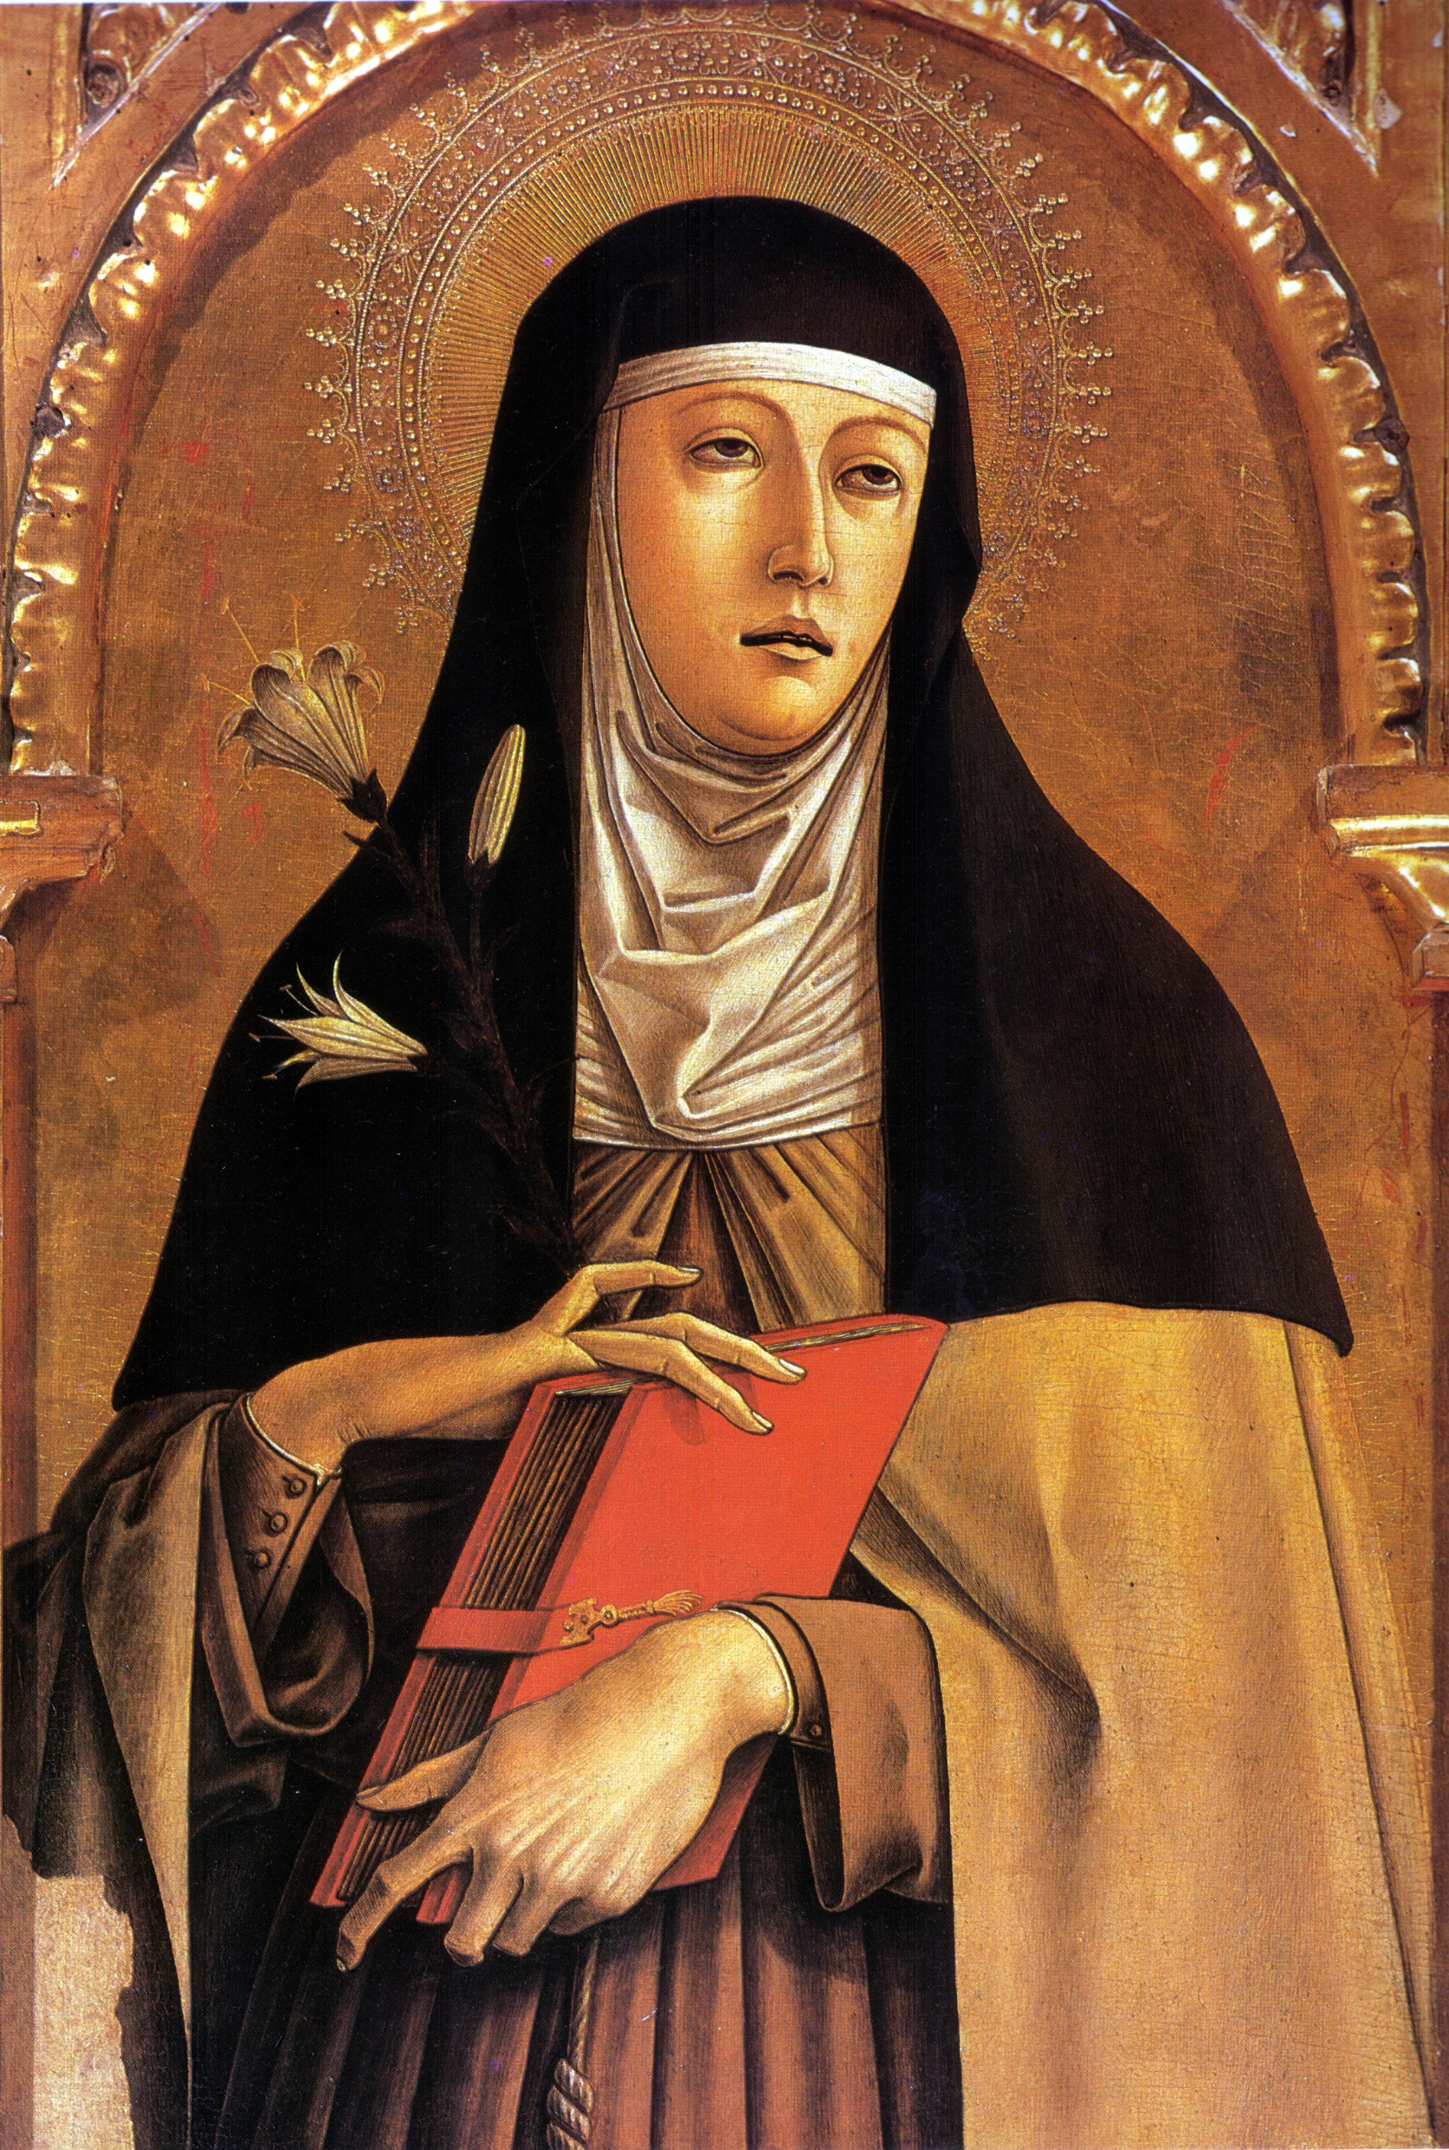
Santa Chiara D’Assisi
Santa Chiara fu una religiosa italiana vicina a San Francesco. Dopo aver ascoltato le sue prediche, decise di seguire il suo esempio, rinunciando ai suoi beni e chiedendo di entrare nell’ordine francescano. La notte in cui fuggì di casa, Francesco la accolse alla Porziuncola, tagliandole i capelli in segno di consacrazione. Successivamente fu raggiunta dalla sorella Agnese.

Slide 7
IL NATALE DI SAN FRANCESCO
Nel Natale a Greggio, Francesco decise di rappresentare la nascita di Gesù con una scena vivente: preparò una capanna, un asino e un bue. Durante la celebrazione, mentre predicava, Gesù apparve in visione ai presenti, rendendo quel momento miracoloso.

Slide 8
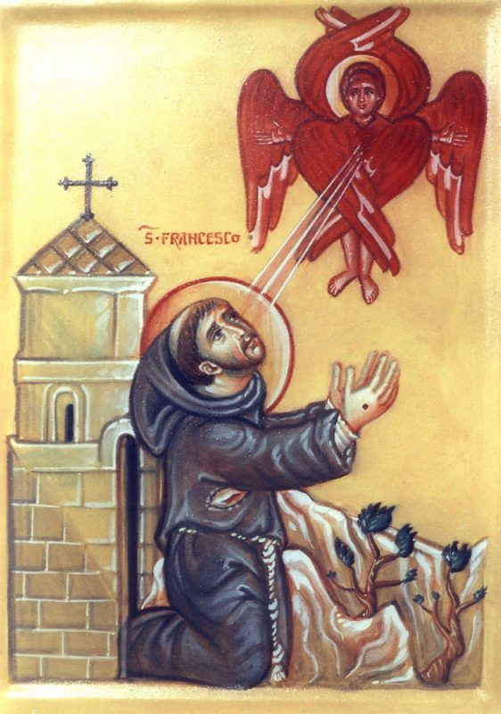
Le Stimmate di San Francesco
IL 15 settembre, Francesco e frate Leone, si recarono sul monte Verna per pregare. Mentre stavano pregando, però, apparve una luce bianca accecante che arrivava dal cielo, era un Angelo Serafino. Questo messaggero scese lentamente verso Francesco, e frate Leone potè notare che sulle mani, su un fianco e sui piedi del ragazzo apparivano le stimmate di Gesù. Adesso Francesco poteva provare realmente ciò che aveva provato Gesù il giorno in cui fu crocifisso.

Slide 9
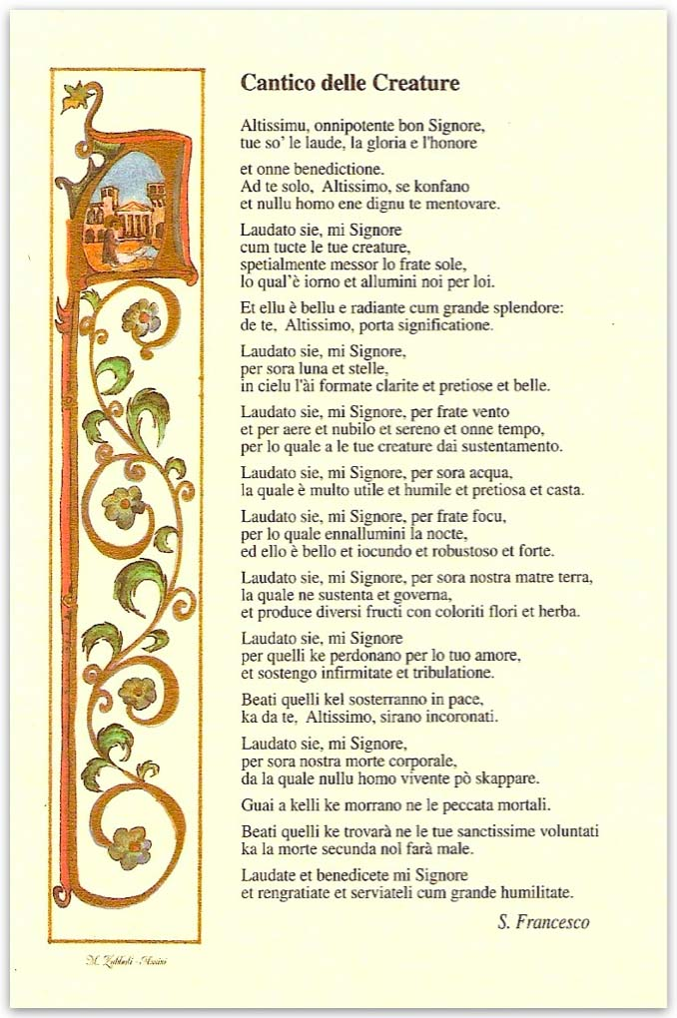
Il cantico delle creature
Il cantico era quasi una preghiera con dei versi che richiamano le creature, questo perché francesco amava gli animali.

Slide 10
La morte di san Francesco
Nel 1225, Francesco, nella città di Siena, si sottopose a delle visite agli occhi, mentre il 3 ottobre 1226 muore nella Porziuncola e il suo corpo venne portato da santa chiara nella Chiesa di San Damiano. Inizialmente Francesco venne sepolto nella Chiesa di San Giorgio.

Slide 11
L’ordine francescano
Per ordine francescano intendiamo quella dei frati minori. Questo nome fu voluto da Francesco stesso, che venne poi ufficializzato nella Regola, approvata dal Papa Onorio III. Già alla morte di Francesco d’Assisi, all’interno dell’ordine emersero due tendenze ben distinte. Da una parte alcuni frati aspirarono alla vita di preghiera e di povertà che aveva contraddistinto la primitiva comunità francescana; dall’altra parte, la grande maggioranza dei frati voleva un ordine dedicato soprattutto alla cura d’anime, inserito nei contesti cittadini e stabilito in conventi di proprietà dell’ordine stesso.

Slide 12
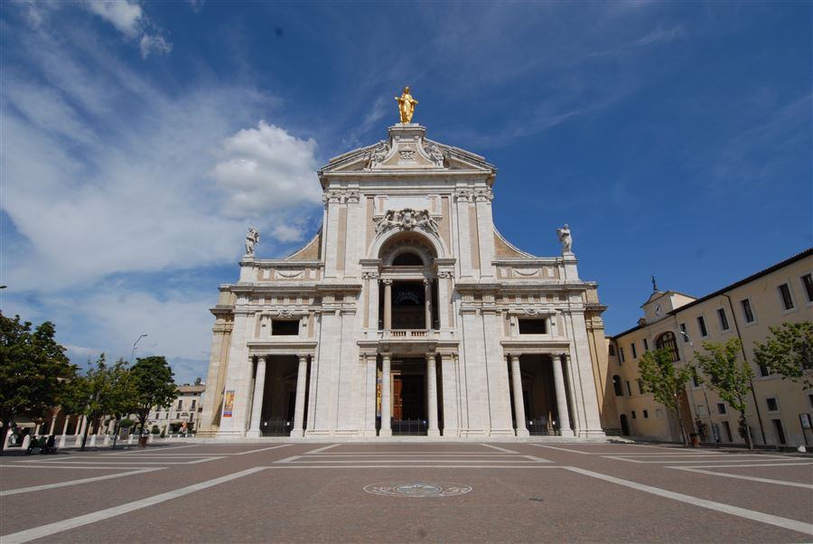
La Porziuncola
La Porziuncola è una piccola Chiesa nei pressi d’Assisi, situata all’interno della Basilicata di Santa Maria degli Angeli, che ha un grande valore storico e religioso. Nel 516 ne avrebbe preso possesso San Benedetto, per i suoi monaci. La Porziuncola fu una delle chiese riparate da San Francesco dopo la sua vocazione: mentre egli pregava di fronte al crocifisso di San Damiano, sentì un voce che gli chiese di restaurare la sua chiesa. La Porziuncola divenne per Francesco un luogo particolare, dove sostava spesso in preghiera. Proprio dalla Porziuncola Francesco inviò i primi frati ad annunciare la pace. Nella Porziuncola inoltre, Santa Chiara rinunciò al mondo e abbracciò la povertà, e qui Francesco morì la sera del 3 ottobre 1226.

Slide 13
Ecco a voi un video
La storia di San Francesco d'Assisi in 8 minuti
YouTube · La Storia In Breve
Oltre 1530 visualizzazioni · 11 mesi fa

Slide 14
Ci sono domande ?

Slide 15
fine

